Slide 1


Démarrez votre formation de Développeur d'application Java
Dlugosz Piotr
Avril 2020

Slide 2
PLANNING
Projets h + Cours h
Deux ans

Slide 3
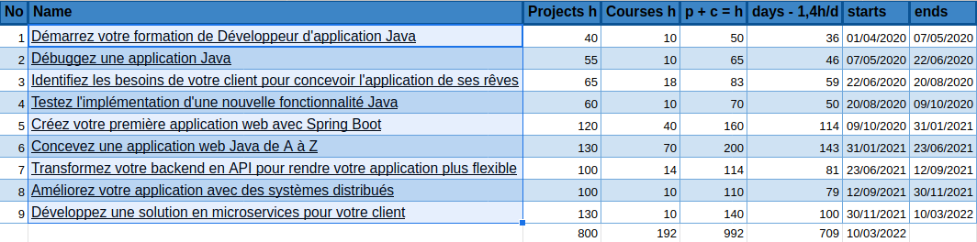
DATES

Slide 4
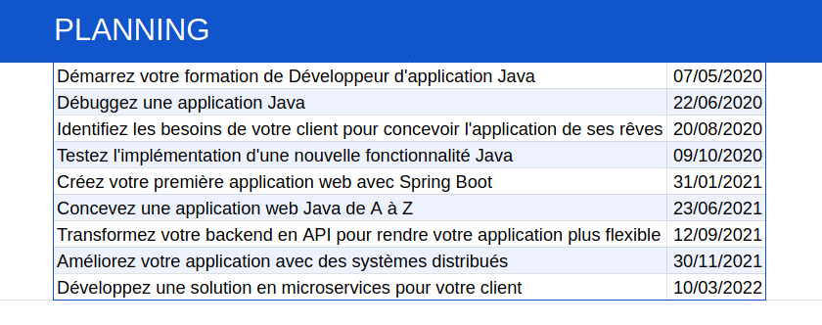
DATES

Slide 5
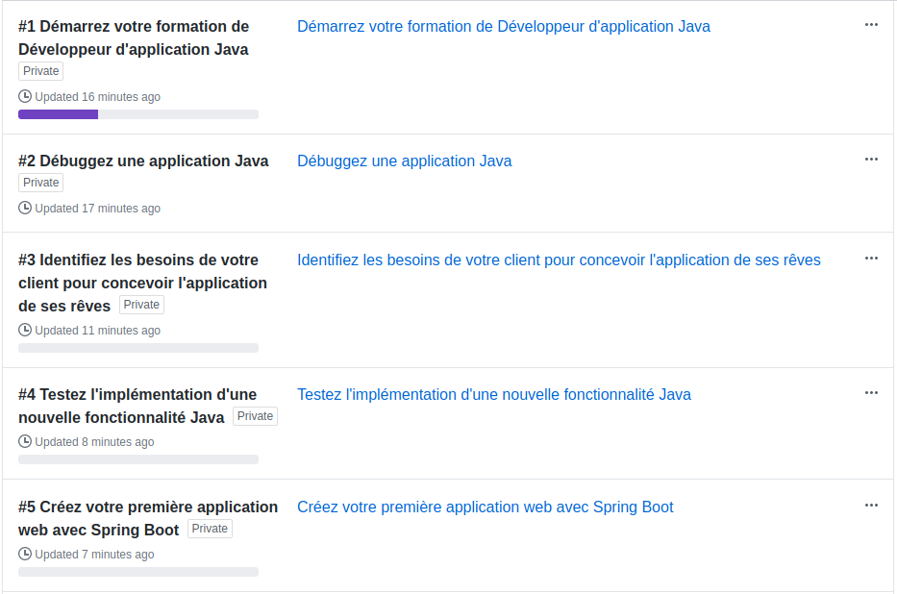
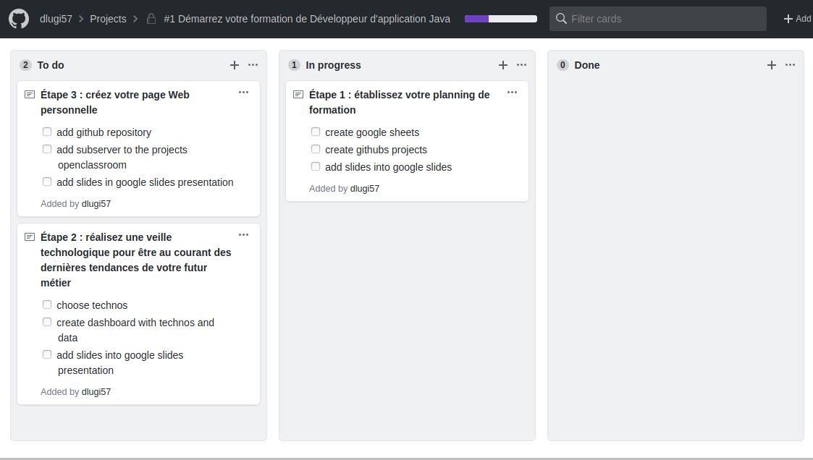
PROJETS GITHUB

Slide 6
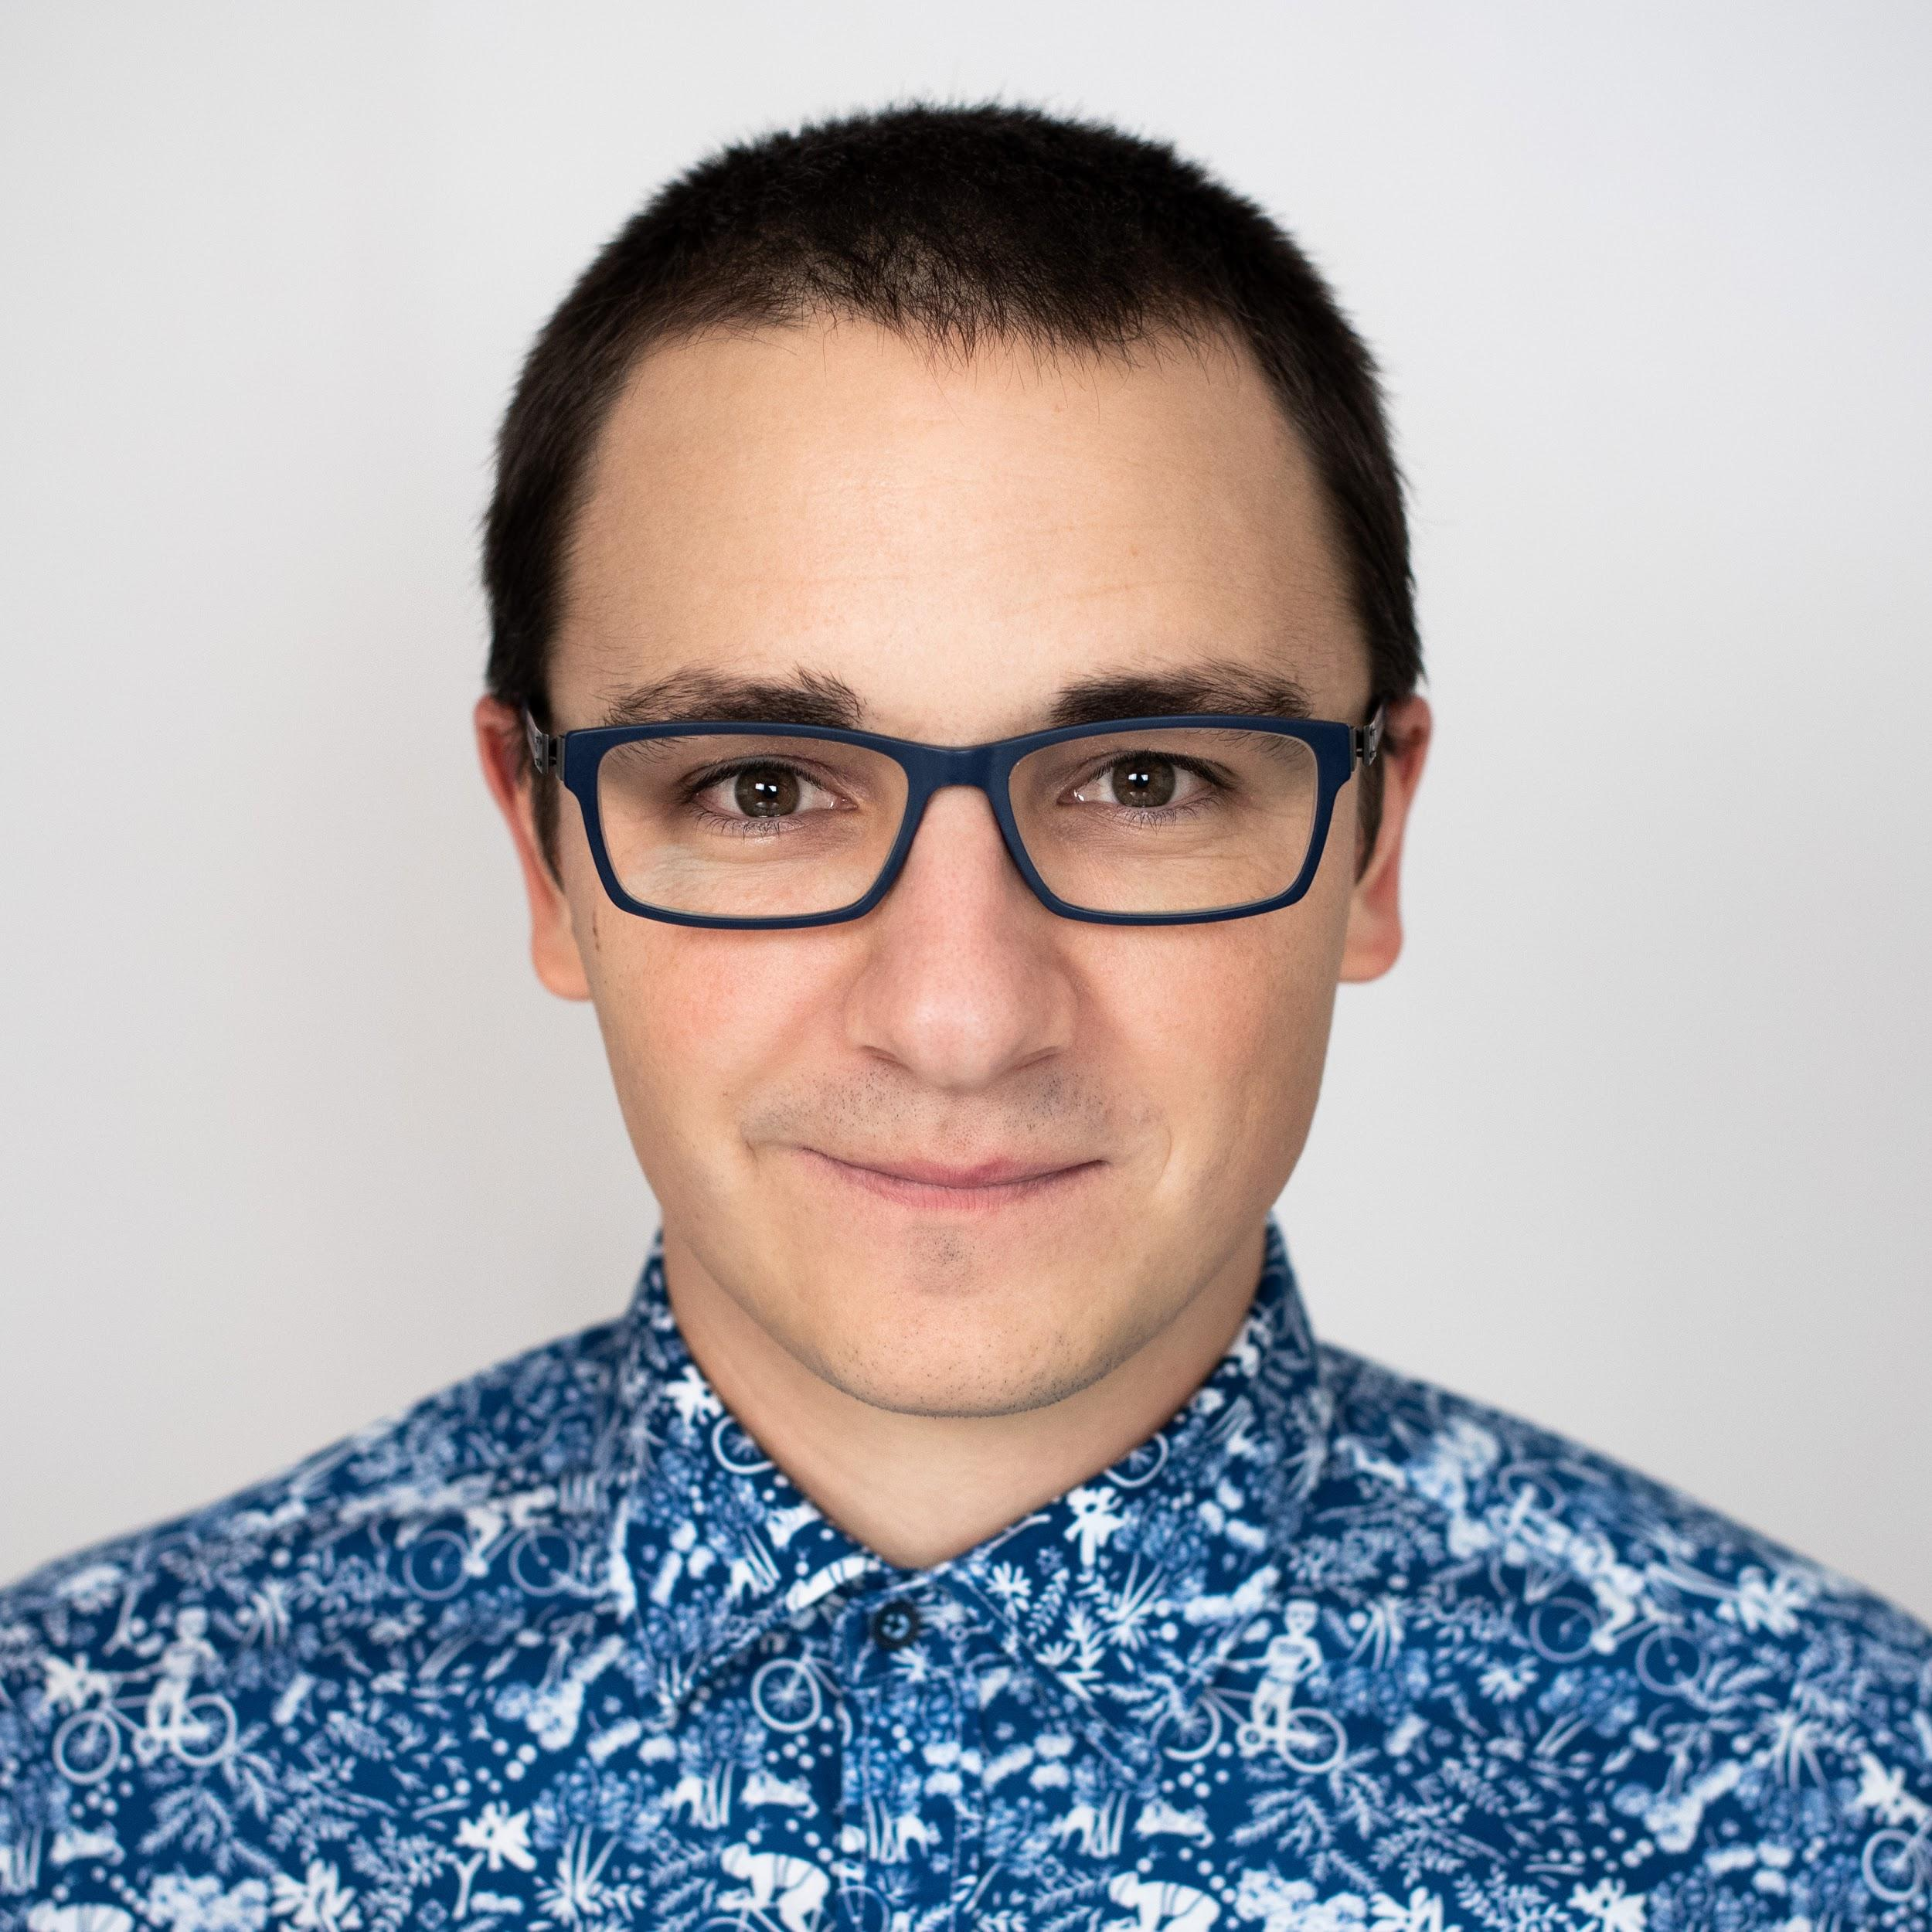
Merci
Dlugosz Piotr
CODE SOURCE

